Slide 1
Grădinița cu program normal Șelari
VALEA MARE PRAVĂȚ

Slide 2
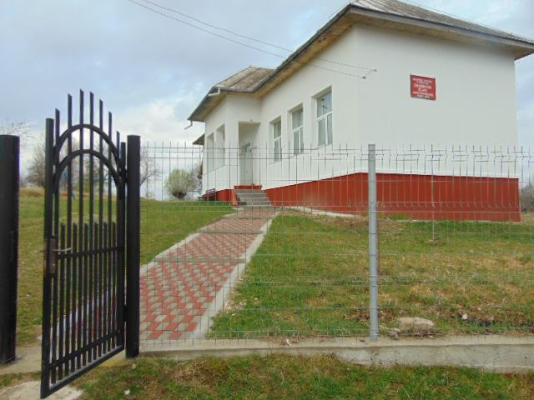
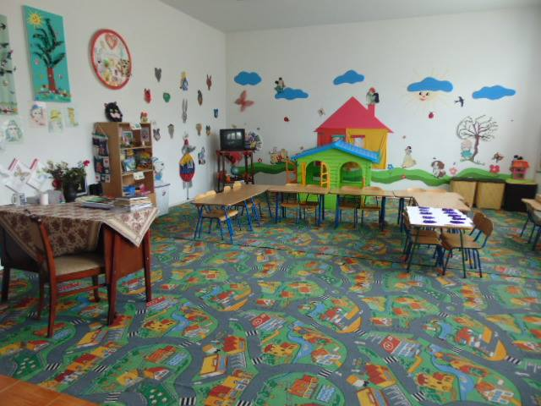
Grădinița Șelari

Slide 3
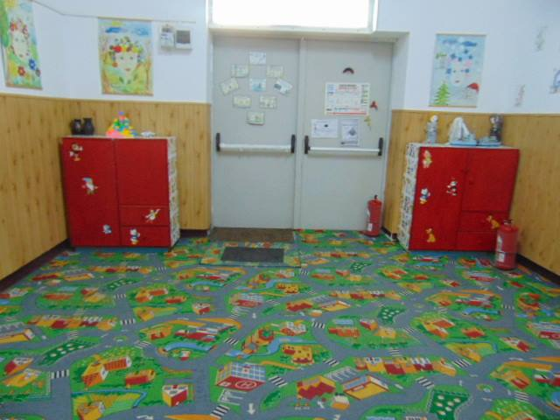
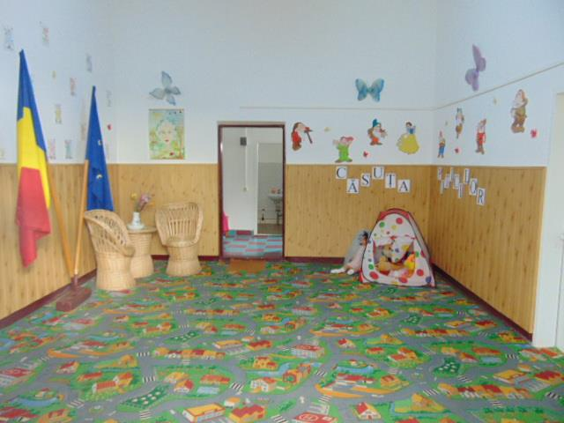
Grădinița Șelari

